Slide 1
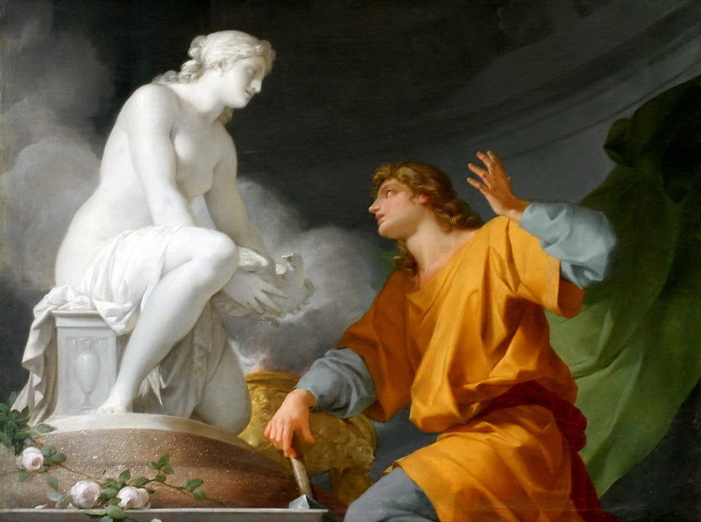
Глубокий взор вперив на камень, Художник нимфу в нем прозрел, И пробежал по жилам пламень, И к ней он сердцем полетел. Но, бесконечно вожделенный, Уже он властвует собой: Неторопливый, постепенный Резец с богини сокровенной Кору снимает за корой… (отрывок из стихотворения Евгения Баратынского)
Jean-Baptiste Regnault 1786 г
Пигмалион и Галатея

Slide 2
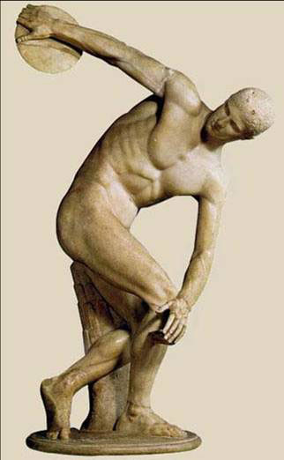
ОБЪЕМНЫЕ ИЗОБРАЖЕНИЯ В СКУЛЬПТУРЕ
Учитель изобразительного искусства:
Насонова Н.П.
Дата: 14.10.2015 г.
Класс: 6В

Slide 4
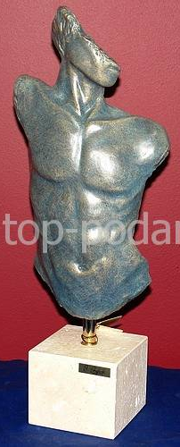
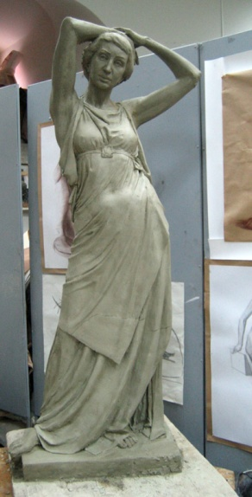
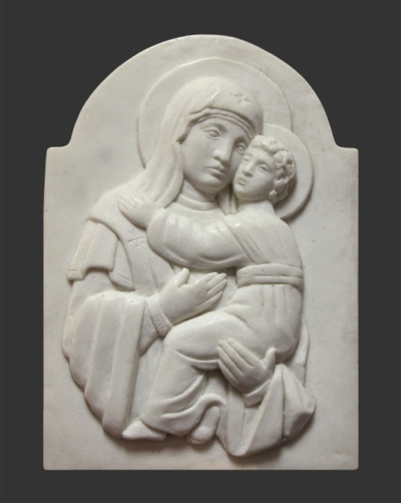
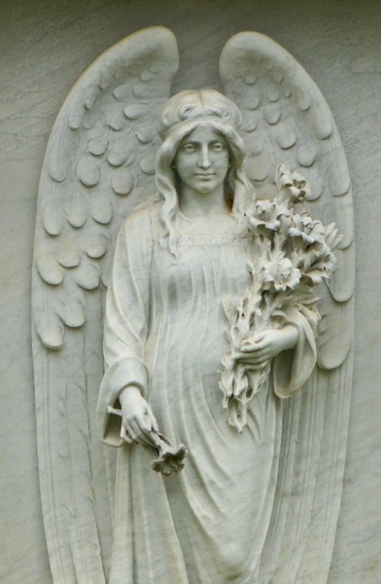
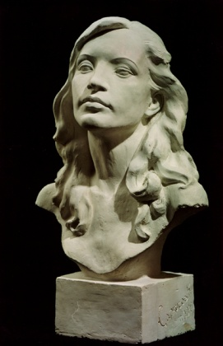
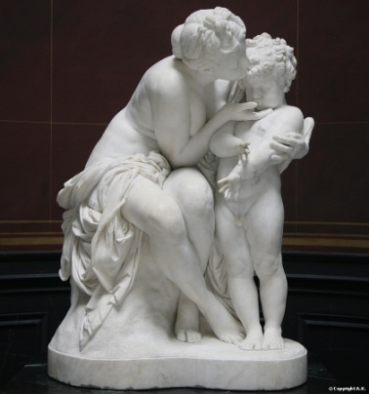
ВИДЫ СКУЛЬПТУР
РЕЛЬЕФ
КРУГЛАЯ
Барельеф – объем выходит не больше чем на половину | Горельеф – объем выходит больше чем на половину
Бюст-изображение по грудь, пояс | Торс – изображение туловища | Статуя – изображение во весь рост | Скульптурная группа -многофигурная

Slide 5
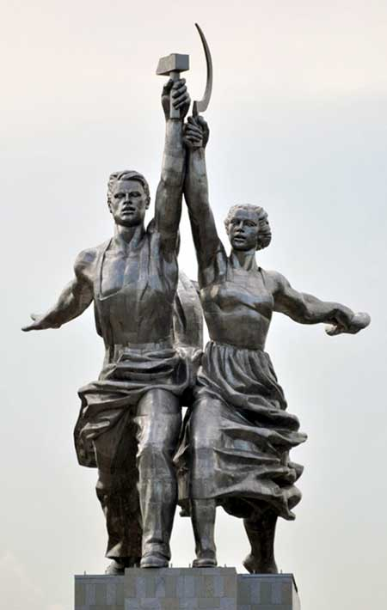
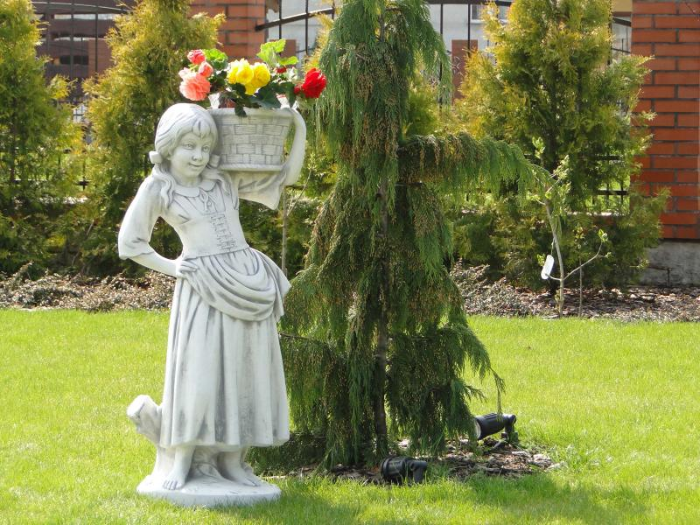
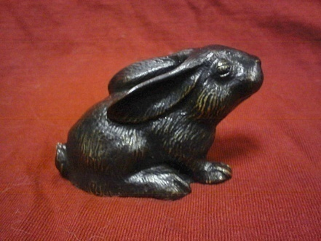
ВИДЫ СКУЛЬПТУР
МОНУМЕНТАЛЬНАЯ СКУЛЬПТУРА
ПАРКОВАЯ СКУЛЬПТУРА
СКУЛЬПТУРА МАЛЫХ ФОРМ

Slide 7
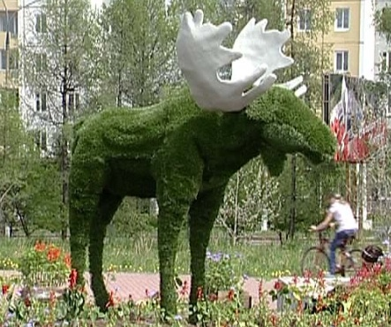
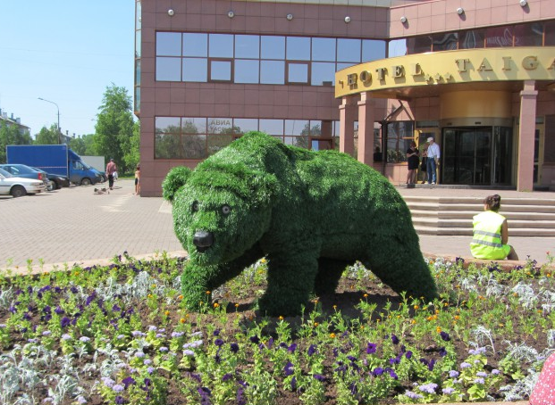
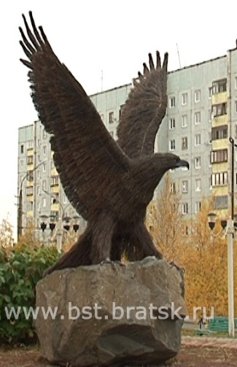
ТОПИАРНЫЕ СКУЛЬПТУРЫ

Slide 8
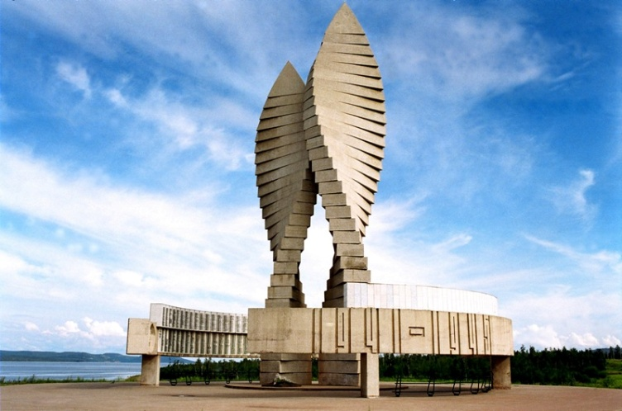
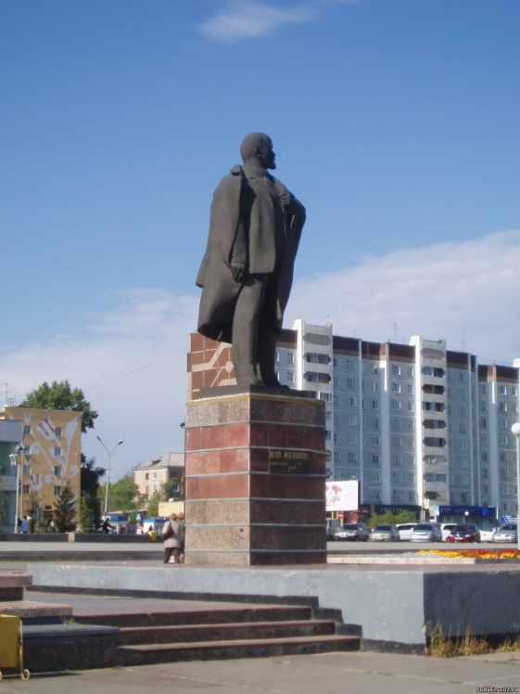
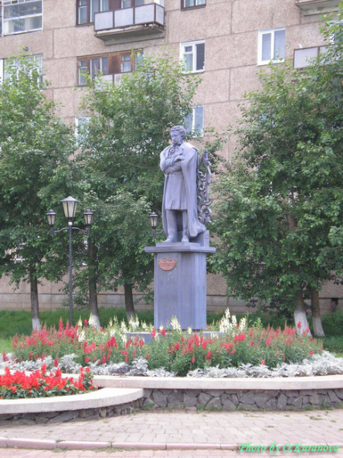
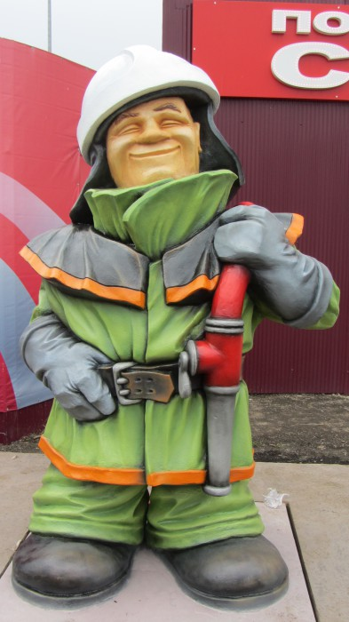
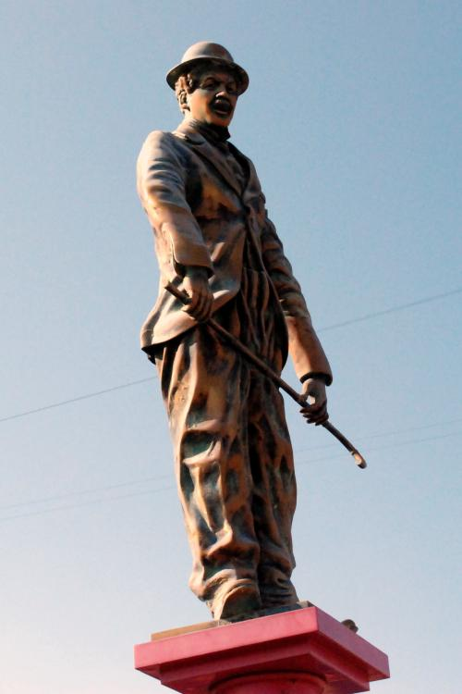
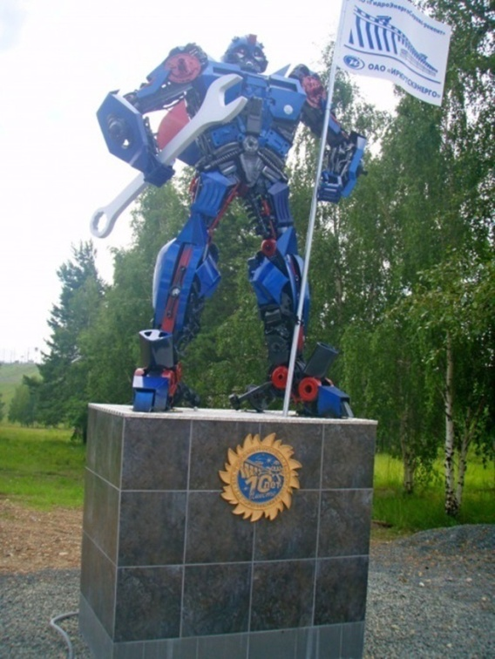
?

Slide 10
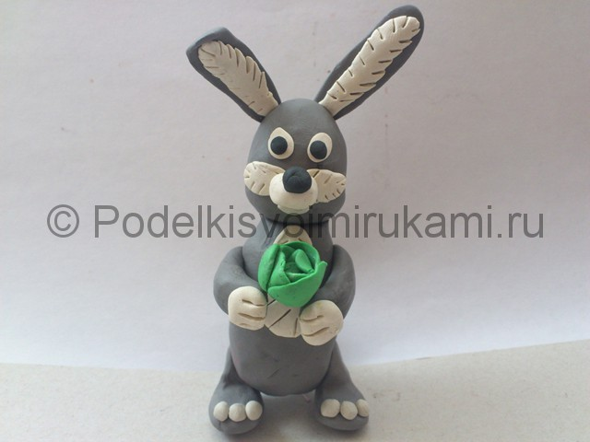
ПРАКТИЧЕСКАЯ РАБОТА
При помощи пластилина вылепить малую скульптуру животного (зайца)

Slide 11
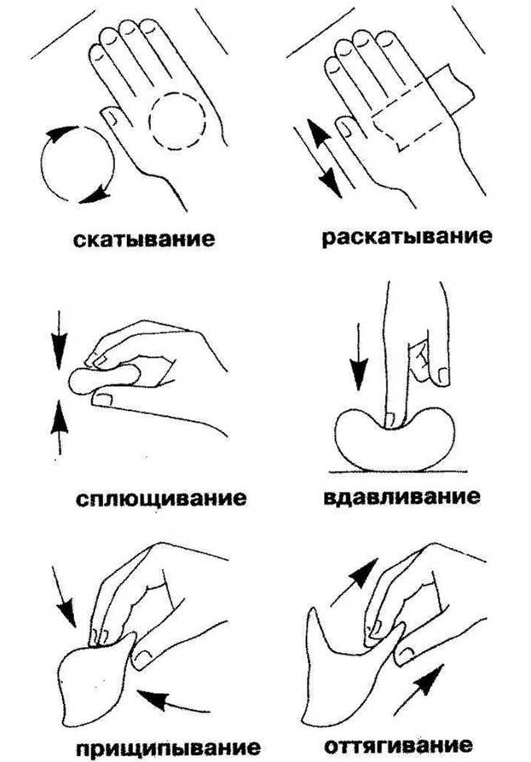
ОСНОВНЫЕ ПРИЕМЫ ЛЕПКИ

Slide 12
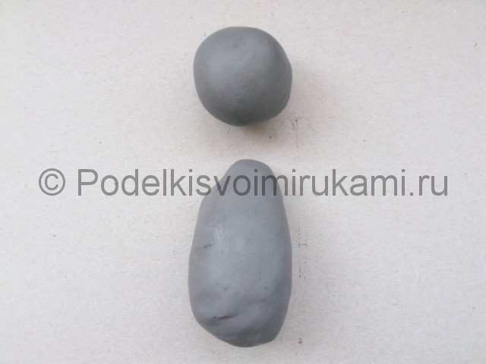
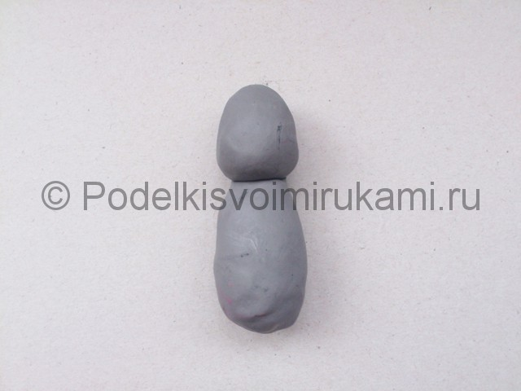
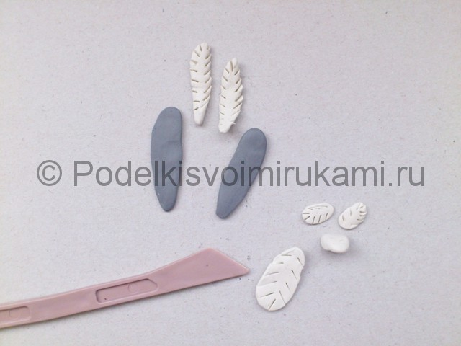
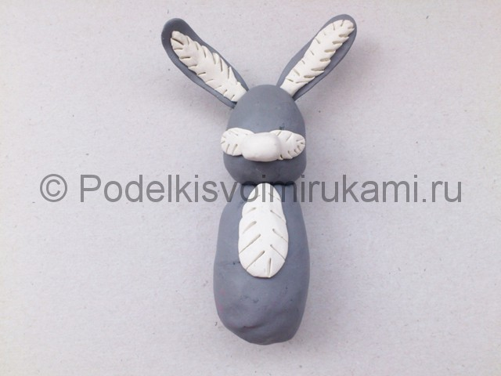
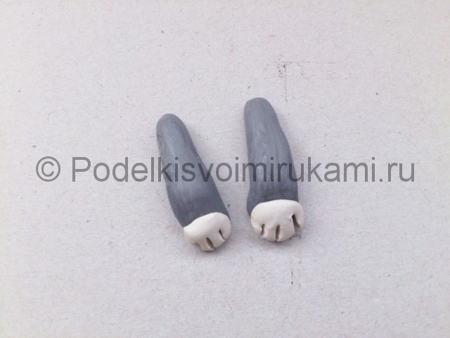
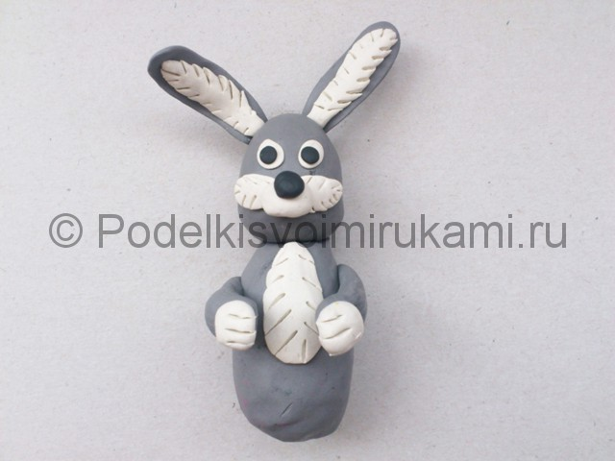
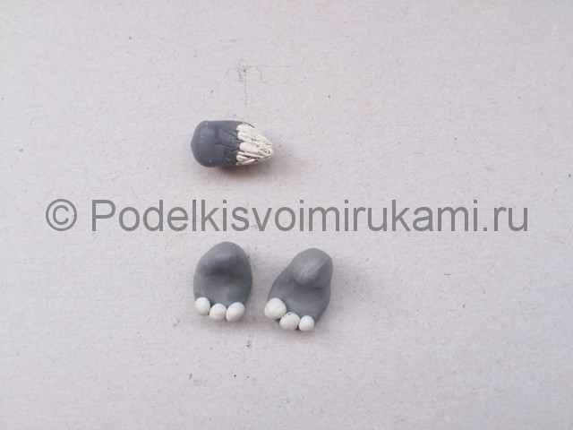
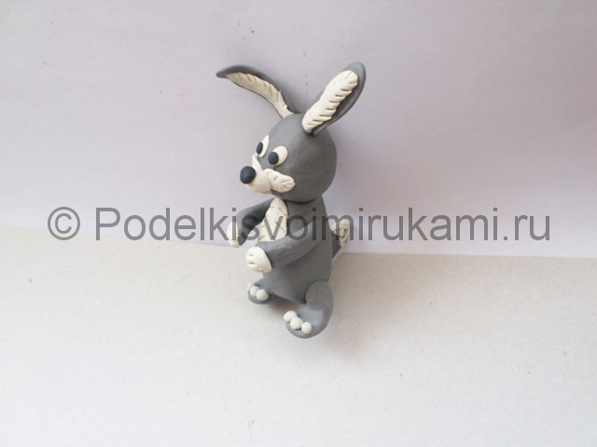
1
2
3
4
5
6
7
8
9

Slide 13
Ребята, закончите предложение: 1. Было интересно… 2. Было трудно… 3. Я научился… 4. У меня получилось … 5. Мне захотелось…

Slide 14
Интернет-ресурсы, использованные на уроке:
http://russianclassics.ru/poems/glubokyvzorvperivnakamen
https://yandex.ru/images/search?text=%D0%BF%D0%B0%D0%BC%D1%8F%D1%82%D0%BD%D0%B8%D0%BA%D0%B8%20%20%D0%B3%D0%BE%D1%80%D0%BE%D0%B4%D0%B0%20%D0%B1%D1%80%D0%B0%D1%82%D1%81%D0%BA%D0%B0
https://yandex.ru/images/search?text=%D1%81%D0%BA%D1%83%D0%BB%D1%8C%D0%BF%D1%82%D1%83%D1%80%D1%8B
http://podelkisvoimirukami.ru/lepka-zajca-iz-plastilina-poshagovo-master-klass/
http://lit-yaz.ru/geografiya/73742/index.html

